Slide 1
МЫ
ЗА безопасность на дорогах

Slide 2
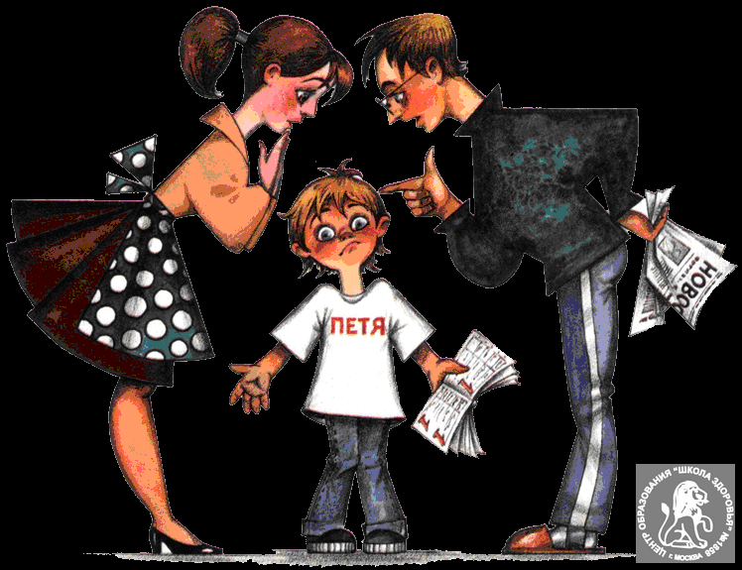
При выходе из дома:
сразу обратите внимание ребенка на движение транспортных средств у подъезда и вместе посмотрите, не приближается ли к вам автомобиль, мотоцикл, мопед, велосипед;
если у подъезда стоят транспортные средства или растут деревья, закрывающие обзор, приостановите свое движение и оглянитесь, нет ли за препятствием опасности.
При ожидании общественного транспорта:
стойте вместе с детьми только на посадочных площадках, а при их отсутствии на тротуаре или обочине.

Slide 3
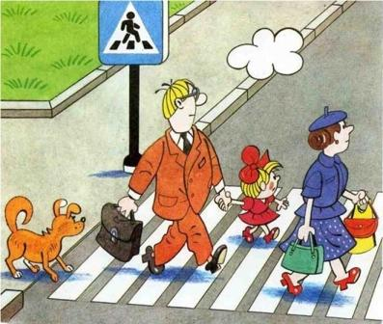
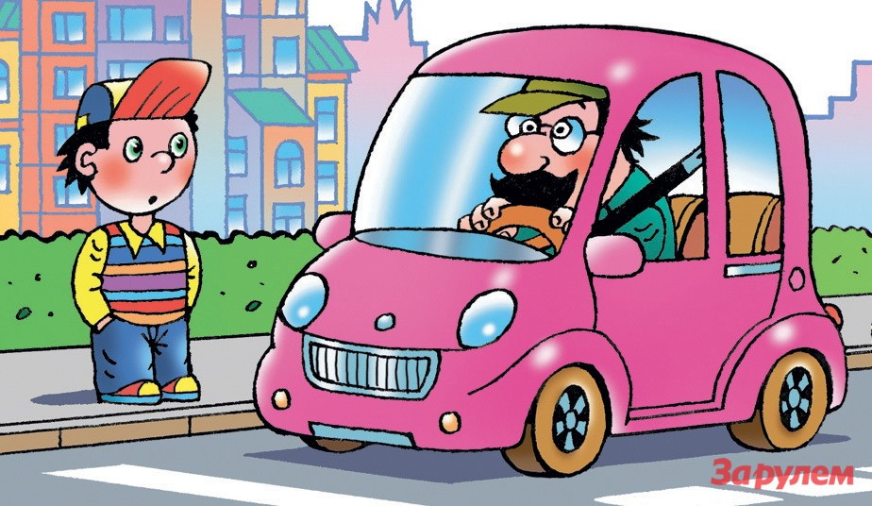
Памятка для родителей
Готовясь перейти дорогу:
остановитесь или замедлите движение, осмотрите проезжую часть;
привлеките ребенка к наблюдению за обстановкой на дороге;
подчеркивайте свои движения: поворот головы для осмотра улицы, остановку для осмотра дороги, остановку для пропуска автомобилей;
учите ребенка различать приближающиеся транспортные средства;
не стойте с ребенком на краю тротуара, так как при проезде транспортного средство может зацепить, сбить, наехать задними колесами;
неоднократно показывайте ребенку, как транспортное средство останавливается у перехода, как оно движется по инерции.

Slide 4
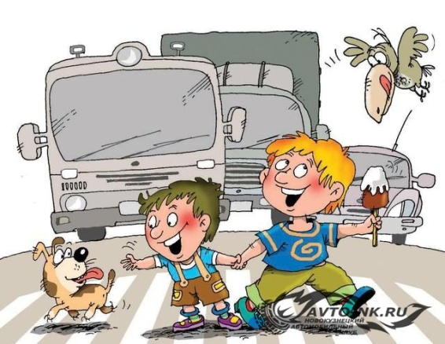
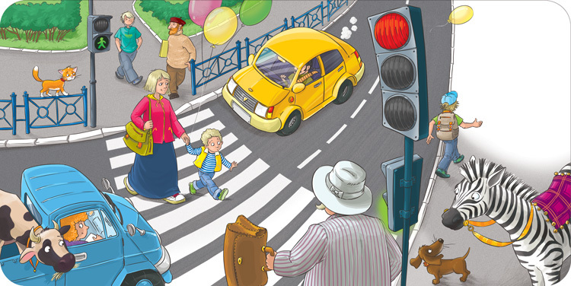
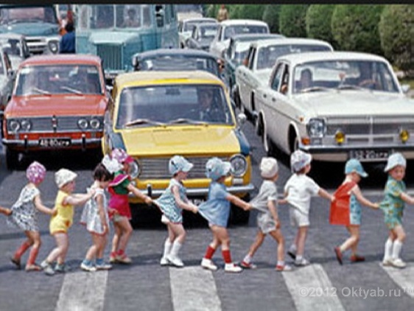
Мы переходим через дорогу! Будьте внимательны!
Переходя улицу, всегда надо смотреть сначала налево, а дойдя до середины дороги - направо.
Переходить улицу можно только по пешеходным переходам. Они обозначаются специальным знаком « Пешеходный переход »
Если нет подземного перехода, ты должен пользоваться переходом со светофором.
Вне населенных пунктов детям разрешается идти только с взрослыми по краю навстречу машинам.
Если твои родители забыли, с какой стороны нужно обходить автобус, трамвай, можешь им напомнить, что эти транспортные средства опасно обходить как спереди, так и сзади. Надо дойти до ближайшего пешеходного перехода и по нему перейти улицу.
Ни в коем случае нельзя выбегать на дорогу. Перед дорогой надо остановиться.
Нельзя играть на проезжей части дороги и на тротуаре.
Безопаснее всего переходить улицу с группой с группой пешеходов.

Slide 5
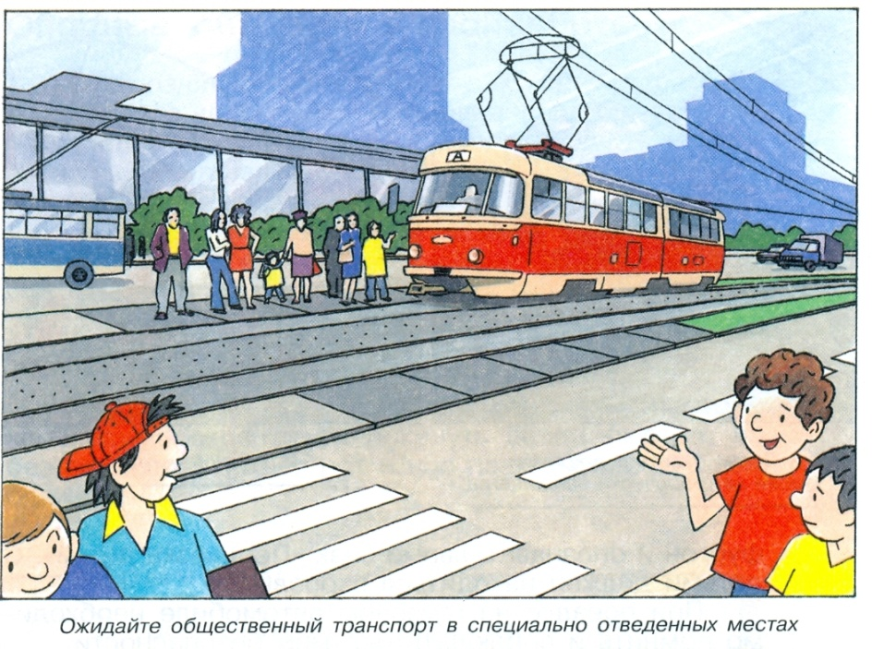
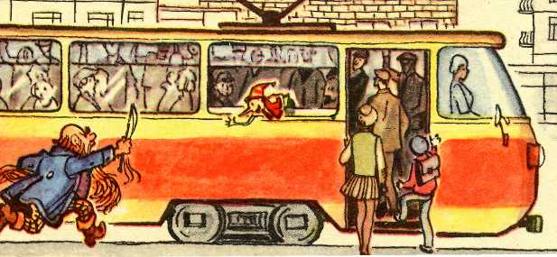
Как вести себя в общественном транспорте?
выходите впереди ребенка, так как малыш может упасть, а ребенок постарше может выбежать из-за стоящего транспорта на проезжую часть;
подходите для посадки к двери транспортного средства только после полной остановки: ребенок, как и взрослый, может оступиться и попасть под колеса;
не садитесь в общественный транспорт в последний момент при его отправлении; особую опасность представляет передняя дверь, так как можно попасть под колеса транспортного средства;
научите ребенка быть внимательным в зоне остановке особо опасном месте для него: стоящий автобус сокращает обзор дороги в этой зоне.

Slide 6
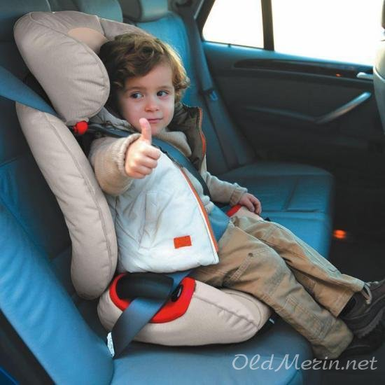
Три завета родителям
приучайте детей сидеть в автомобиле только на заднем сиденье; не разрешайте сидеть рядом с водителем, если переднее сиденье не оборудовано детским креслом;
не разрешайте малолетнему ребенку во время движения стоять на заднем сиденье: при столкновении или внезапной остановке он может перелететь через спинку сиденья и удариться о переднее стекло;
не разрешайте детям находиться в автомобиле без присмотра.

Slide 7
Внимание ВОДИТЕЛИ!!!
Приближаясь первым в потоке к регулируемому перекрестку с красным светом на светофоре необходимо прерывисто притормаживать, дабы привлечь внимание сзади едущих участников движении.
При торможении на перекрестке по сигналу красного сигнала светофора поглядывайте в зеркало заднего вида и контролируйте поведение следующих за Вами машин. Убедитесь в том, что поток, следующий за Вами автомобилей, действительно остановился.
Постоянно контролируйте впереди едущих участников движения, мало ли, кто из них какой фортель выкинет.
Не тормозите на поворотах, а если уж наступила острая необходимость, то кратковременно выпрямите траекторию движения и после торможения вернитесь на дугу поворота.
Если нет встречных автомобилей, и разметка дороги не запрещает, то в левый поворот въезжать со встречной полосы и выезжать в своей полосе.

Slide 8
Внимание ВОДИТЕЛИ!!!
При тех же условиях, в правый поворот въезжать по своей полосе и выезжать по встречной полосе. Эти приемы позволят увеличить радиус поворота и проезжать их с меньшими потерями скорости.
ПДД запрещают препятствовать обгону и тормозить не надо, но сбросив газ, Вы продемонстрируете правила хорошего тона.
При остановке на светофоре или в пробке не прижимайтесь к впереди стоящему автомобилю. Оставьте дистанцию на один корпус, чтобы в случае необходимости выехать из этого ряда.
Встречное транспортное средство с одной фарой может оказаться чем угодно: мотоциклом, или автомобилем с невнимательным или неряшливым водителем. Поэтому эту одну-единственную, по умолчанию, принимаем за правую фару: так что подальше от нее и ближе к своей обочине.
При разъезде со встречным, даже с ближним светом, особенно на узкой дороге, сбросьте газ и ножку над педалью тормоза, такая подготовка уменьшит время реакции.

Slide 9
Знаете ли вы Правила Дорожного Движения?
Какие автомобили имеют право проехать на красный свет?
ТАКСИ
ГОНОЧНАЯ МАШИНА
ПОЖАРНАЯ, СКОРАЯ, СПЕЦМАШИНА
КОНЕЧНО, МОЯ
На какой дороге транспортные средства лучше тормозят
на мокрой
на обледенелой
с ямками
на сухой
С какого возраста можно ехать на велосипеде по проезжей части?
когда выйдешь на пенсию
с самого рождения
с 14 лет
По какой стороне тротуара рекомендуется двигаться пешеходам?
по любой
по бордюрам
по правой стороне
по левой

Slide 10
Как правильно и безопасно перейти улицу после выхода из автобуса?
подождать, когда транспорт отъедет
сесть на капот другой машины, и попросить, чтобы перевезли
перейти по пешеходному переходу
Дорогу можно переходить только на..?
красный мигающий свет светофора
мигающий свет
зеленый свет
желтый свет
Для чего постовому нужен жезл?
приветствовать знакомых
регулировать дорожное движение
отгонять мух
для красоты
Когда загорелся зеленый свет светофора, что Вы будете делать?
пропустите всех старушек и даму с собачкой
побежите со всех ног
останетесь стоять на месте
убедитесь, что все транспортные средства остановились, и перейдете дорогу.

Slide 11
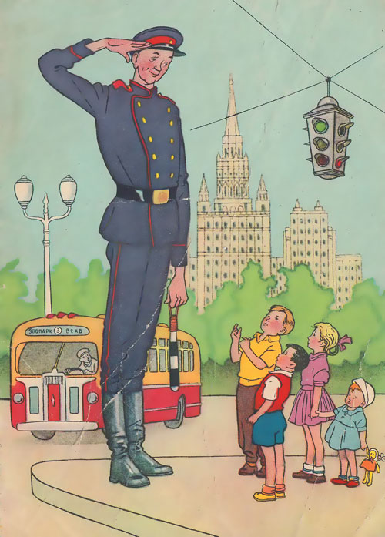
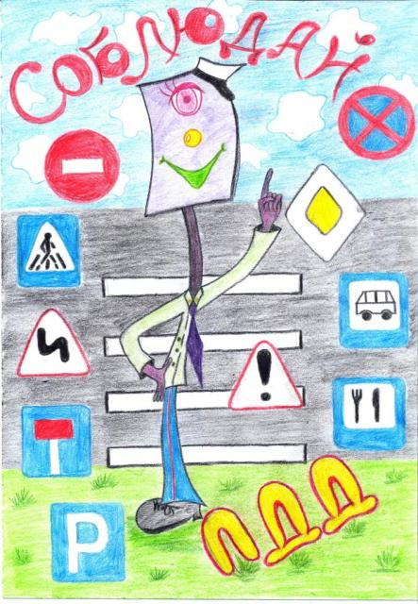
СВЕТОФОР У любого перекрестка Нас встречает светофор И заводит очень просто С пешеходом разговор: Cвет зеленый- проходи! Желтый - лучше подожди! Если свет зажжется красный - Значит, Двигаться опасно! Стой! Пускай пройдет трамвай, наберись терпенья. Узучай и уважай правила движенья.
СКВЕРНАЯ ИСТОРИЯ Движньем полон город - Бегут машины в ряд, Цветные светофоры и день и ночь горят. И там , где днем трамваи Звенят со всех сторон, Нельзя ходить зевая, Нельзя считать ворон. Но кто при красном свете Шагает напрямик? А это мальчик Петя - Хвастун и озорник. Волнуются шоферы, Во все гудки гудят, Колеса и моторы Остановить хотят. Свернул водитель круто, Вспотел как никогда: Еще одна секунда - Случилась бы беда. И взрослые и дети Едва сдержали крик: Чуть не убит был Петя - Хвастун и озорник...
ПЕШЕХОД
Отгадайте, кто идет? Ну конечно, пешеход! Пешеходом станет каждый, Кто пешком пойдет в поход. Пешеходная дорожка От машин его спасет, Ведь ходить по той дорожке Может только пешеход! Я иду по тротуару, Здесь машинам нет пути! Ну а знаки мне расскажут, Где дорогу перейти.

Slide 12
Спасибо
за
внимание!

